Slide 1
Minería.
Que es?
La minería es la actividad económica del sector primario que consiste en la extracción de minerales y otros materiales de la corteza terrestre para convertirlos en productos útiles para la sociedad.
Se trata de una actividad antigua y fundamental para el desarrollo, que implica la búsqueda, el tratamiento y la comercialización de recursos como metales (oro, cobre, hierro), no metálicos (arcilla, sal, arena), y combustibles (carbón).

Slide 2
Corresponden a la primera categoría a) Las sustancias metalíferas siguientes: oro, plata, platino, mercurio, cobre, hierro, plomo, estaño, zinc, níquel, cobalto, bismuto, manganeso, antimonio, wolframio, aluminio, berilio, vanadio, cadmio, tantalio, molibdeno, litio y potasio; b) Los combustibles: hulla, lignito, antracita e hidrocarburos sólidos; c) El arsénico, cuarzo, feldespato, mica, fluorita, fosfatos calizos, azufre, boratos. d) Las piedras preciosas.
CODIGO DE MINERIA DE LA REPUBLICA ARGENTINA

Slide 3
Corresponden a la segunda categoría: a) Las arenas metalíferas y piedras preciosas que se encuentran en el lecho de los ríos, aguas corrientes y los placeres. b) Los desmontes, relaves y escoriales de explotaciones anteriores, mientras las minas permanecen sin amparo y los relaves y escoriales de los establecimientos de beneficio abandonados o abiertos, en tanto no los recobre su dueño. c) Los salitres, salinas y turberas. d) Los metales no comprendidos en la primera categoría. e) Las tierras piritosas y aluminosas, abrasivos, resinas, estalatitas, baritina, caparrosas, grafito, caolín, sales alcalinas o alcalino terrosas, amianto, bentonita, zeolitas.

Slide 4
Componen la tercera categoría:
Las canteras de naturaleza pétrea o terrosa, y en general todas las que sirven para materiales de construcción y ornamento, cuyo conjunto forma las canteras.

Slide 5
ETAPAS DE LA MINERIA
Prospección y Exploración:
Prospección: Se realizan estudios iniciales para identificar áreas con potencial de albergar mineralizaciones.
Exploración: Se llevan a cabo investigaciones más detalladas, como muestreos y estudios geológicos, para determinar la calidad y cantidad de mineral y evaluar su viabilidad económica.
Evaluación y Factibilidad:
Se realizan estudios preliminares, de prefactibilidad y de factibilidad para analizar la viabilidad técnica y económica del proyecto.
En esta fase, se estiman los recursos y se evalúan los costos de inversión y operación para determinar la rentabilidad del yacimiento.

Slide 6
ETAPAS DE LA MINERIA
Desarrollo y Construcción:
Comienza la construcción de la infraestructura necesaria, incluyendo accesos, plantas de procesamiento y otras instalaciones.
Se preparan las áreas para la extracción del mineral y se instalan los equipos.
Producción o Explotación:
Se extrae el mineral del yacimiento, ya sea mediante minería a cielo abierto o subterránea.
El mineral extraído se traslada a la siguiente etapa de procesamiento o beneficio, donde se separa el metal de interés de los materiales no valiosos.
Cierre de Mina:
Una vez que el yacimiento se agota o deja de ser rentable, se inicia el cierre de la mina.
Esto incluye el desmantelamiento de las instalaciones, la remoción de los equipos y la restauración del terreno para minimizar los impactos ambientales.

Slide 7
METODOS DE EXTRACCION
1- CIELO ABIERTO: La minería a cielo abierto es un método para extraer minerales que se encuentran cerca de la superficie terrestre, excavando grandes tajos o "rajos" en el terreno, lo que requiere el uso de explosivos y maquinaria pesada. Este método, aunque es el más común y económico para la extracción de depósitos superficiales.

Slide 8
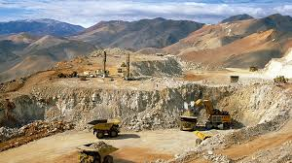
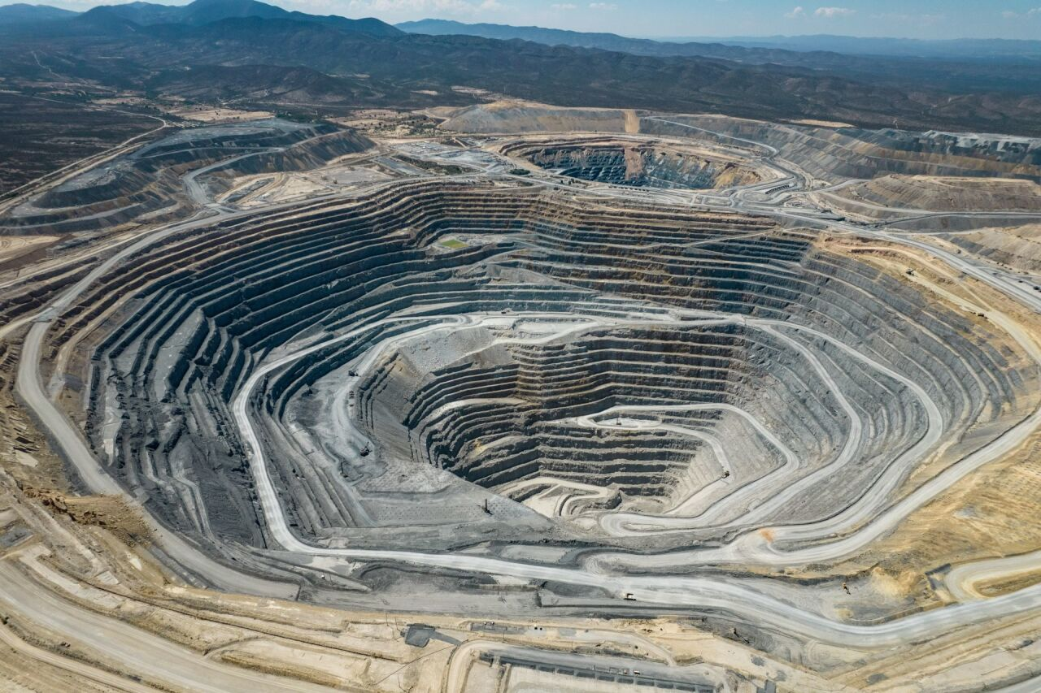
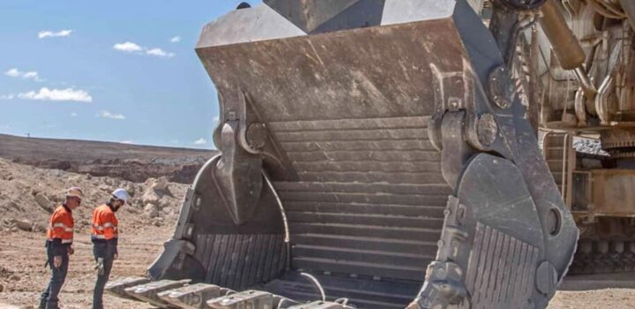

Slide 9
2- SUBTERRANEA.
La minería subterránea es la explotación de minerales por debajo de la superficie terrestre, a través de la construcción de túneles y galerías, y se utiliza cuando la extracción a cielo abierto, no es viable por razones económicas.
Este método requiere de una infraestructura compleja para el acceso, el movimiento de personal y material, y la provisión de servicios como ventilación, drenaje y energía, y conlleva mayores costos y riesgos en comparación con la minería de superficie.

Slide 10
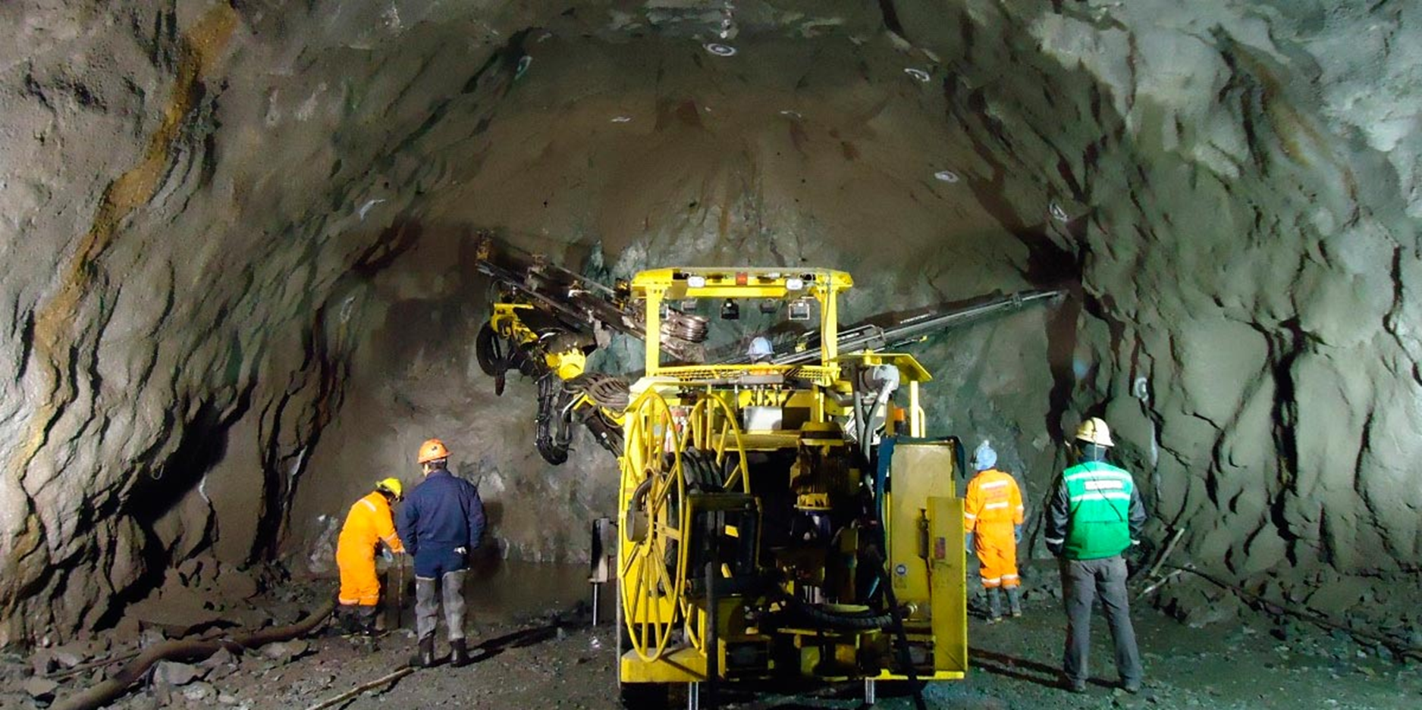
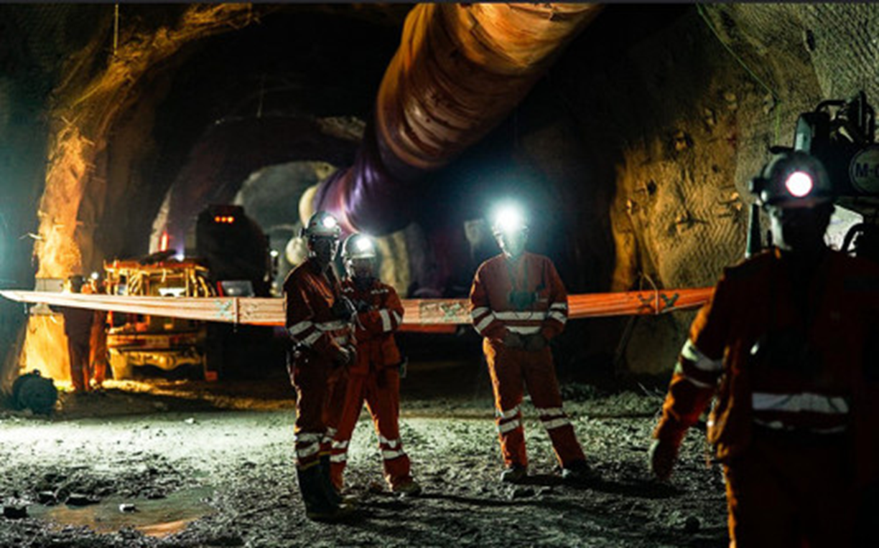

Slide 11
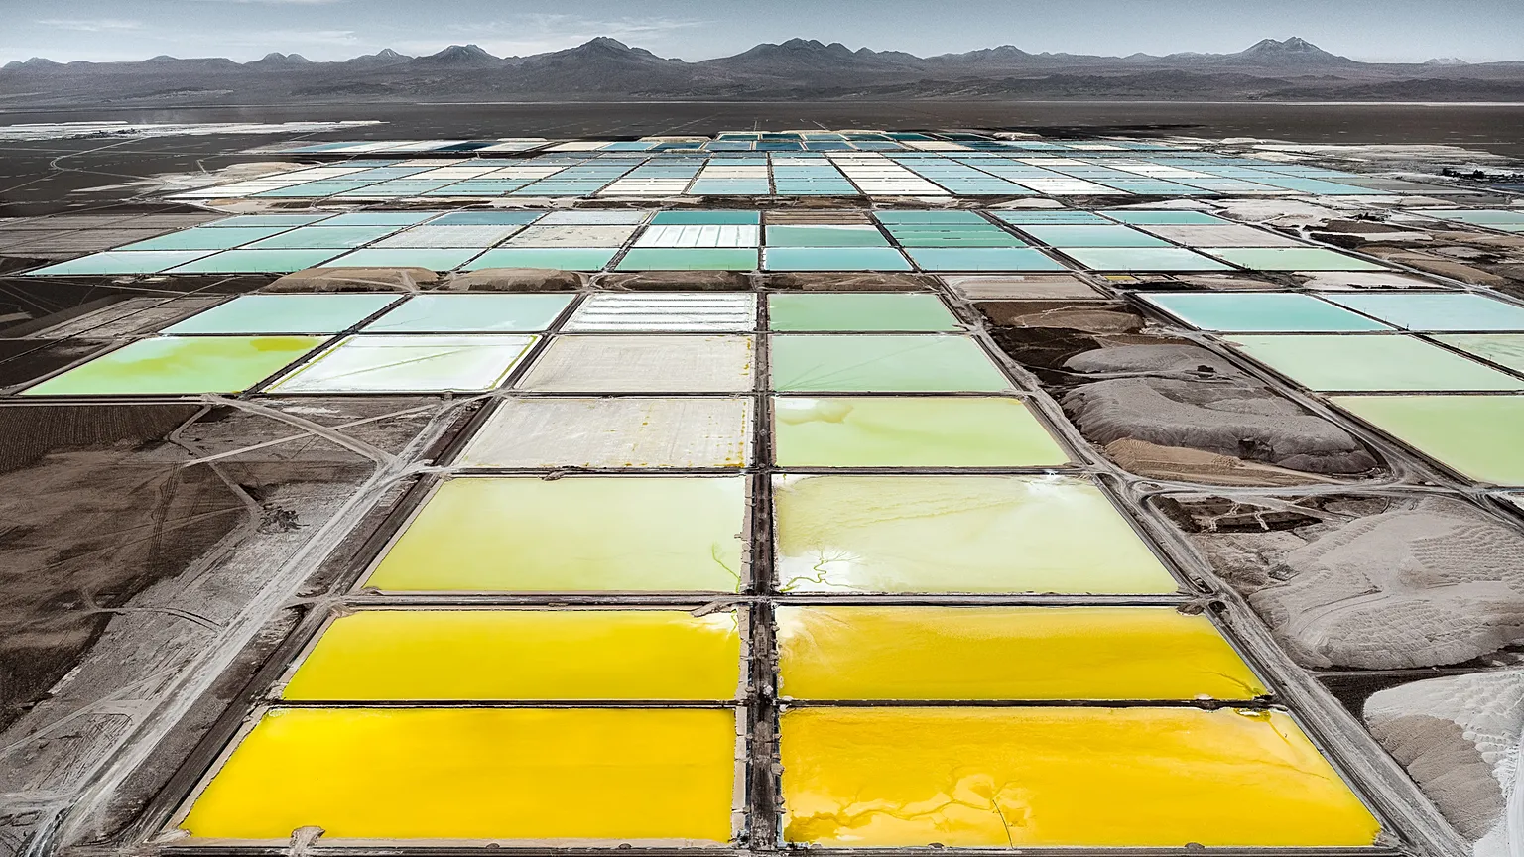
Minería por perforaciones
Este tipo de minería es la que se utiliza, en la extracción de litio mediante pozos a grandes profundidades, para luego ser depositados en grandes piletas.

Slide 12
SOLICITUD DE UNA PROPIEDAD MINERA
NOTA DE SOLICITUD CON NOMBRE DE LA MINA.
UBICACIÓN DE LA MINA
TIPO DE MINERAL
PUNTOS DE COORDENADAS EN GAUSS KRUGER
RESOLUCION MINESTERIAL

Slide 13
SOLICITUD DE MINA.

Slide 14
REGALIAS MINERAS:
Las regalías mineras son un pago que la industria minera realiza al Estado como compensación por la explotación de recursos naturales no renovables, como minerales metálicos y no metálicos. Se basan en el valor de la extracción o venta de los minerales y se destinan a los gobiernos (nacionales, regionales o locales), que a su vez los utilizan para el desarrollo social.
¿Cómo funcionan?
Las empresas que extraen, procesan o comercializan minerales deben pagar regalías.
Base de cálculo: Se calculan sobre el "valor boca mina" (el valor en la primera etapa de comercialización) o sobre el valor de los concentrados o compuestos minerales.
Destino: Los ingresos generados se distribuyen a los diferentes niveles de gobierno para financiar proyectos sociales y de desarrollo.

Slide 15
Minería en Argentina
Según la Secretaría de Minería de la Nación de enero de este año, la Argentina cuenta con 87 proyectos mineros en distintos estados de avance. Se destacan 17 minas en producción, 3 en etapa de construcción o ampliación y otros 12 proyectos que ya anunciaron su factibilidad técnica y económica

Slide 16
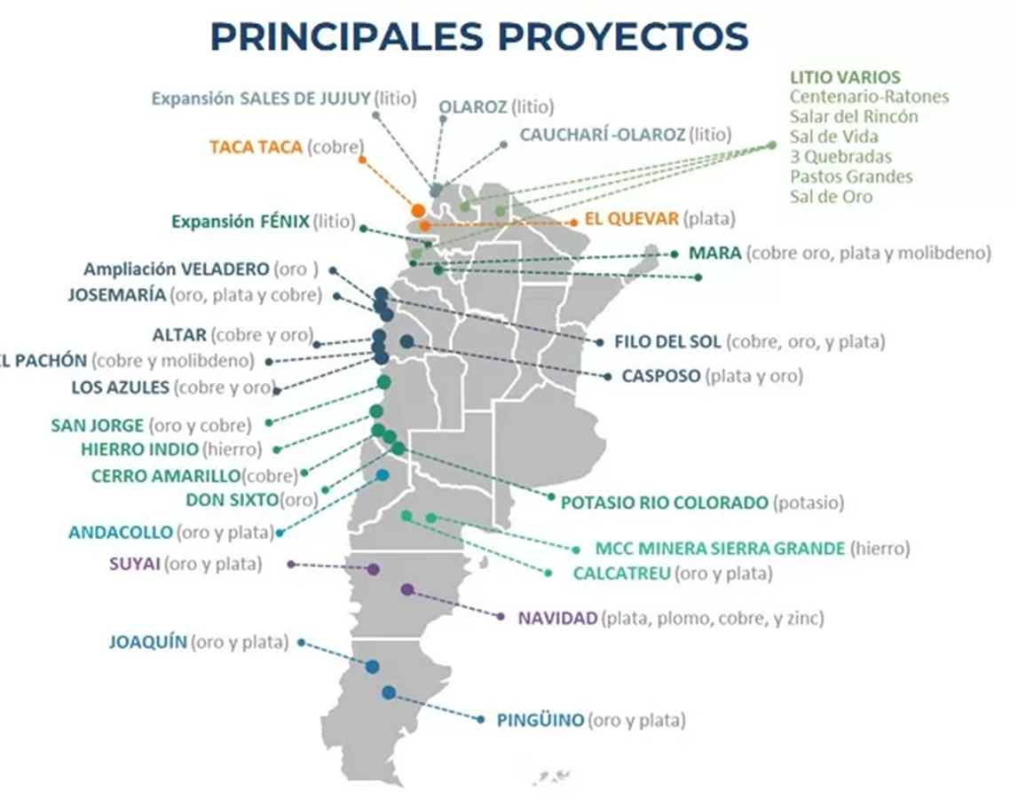

Slide 17
LOS PRO Y CONTRA DE LA MINERIA
Ventajas de la minería
Desarrollo económico
Genera ingresos a través de impuestos y regalías que benefician a los gobiernos y al desarrollo de la infraestructura local como escuelas y hospitales.
Creación de empleo
Aumenta la demanda de bienes y servicios, creando oportunidades de empleo directo e indirecto en las comunidades donde se desarrollan los proyectos.
Suministro de materiales
Proporciona materiales esenciales para la construcción de tecnologías de energía renovable y para diversas industrias, lo que es crucial para el avance tecnológico.

Slide 18
Desventajas de la minería
Impacto ambiental negativo
Causa destrucción de hábitats, deforestación, erosión del suelo, y libera desechos que contaminan el suelo, agua y aire, incluyendo gases de efecto invernadero.
Contaminación del agua
Los procesos mineros pueden liberar químicos tóxicos, como cianuro, al agua, dañando los ecosistemas acuáticos y los suministros de agua para las comunidades.
Riesgos de seguridad y salud
Los trabajadores mineros enfrentan peligros como derrumbes, inundaciones y exposición a gases tóxicos. Las comunidades también pueden sufrir problemas de salud derivados de la contaminación
Conflictos sociales
La actividad minera puede generar conflictos con los usos tradicionales de la tierra y con las comunidades locales, afectando su modo de vida y bienestar.

Slide 19
LOS 10 RIESGO EN LA MINERIA
1-Capital
2-Cuidado del medio ambiente
3- Geopolítica
4-Agotamiento de recursos y reservas
5-Licencia para operar
6-Aumento de los costos y productividad
7-Cambio climático
8-Nuevos proyectos
9-Cambio en los modelos de negocio
10-Innovación

Slide 21
¿Alguna pregunta?
¡Muchas gracias!

